Slide 1
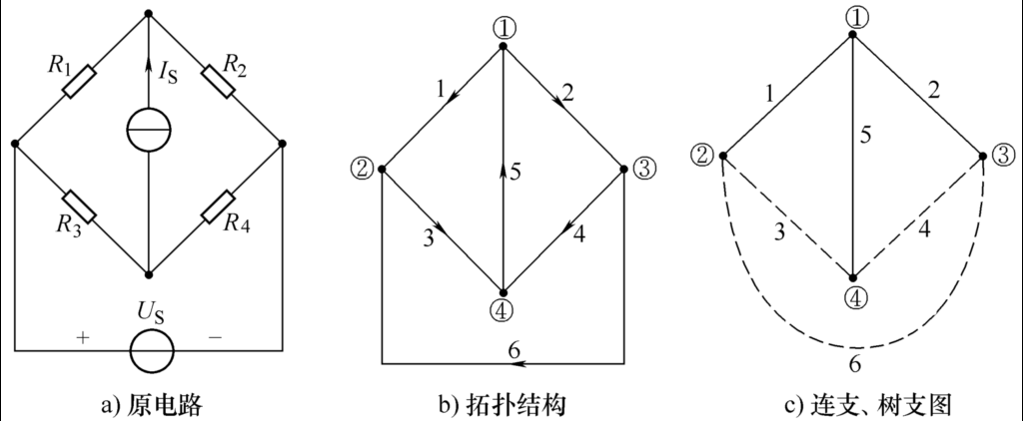
第3章 电路的基本分析方法
3.1 电路的图
表示电路几何结构的图形，图中的支路和节点与电路的支路和节点一一对应。

Slide 2
树支与连支
树满足下列条件：
(1)连通
(2)包含所有节点
(3)不含闭合路径
特点:
1）对应一个图有很多的树
2）树支的数目:
树支：构成树的支路
连支：属于图而不属于树的支路
Notes:
n代表节点

Slide 3
3.2 网孔电流法
网孔分析法是以网孔电流为求解对象，根据KVL列方程，从而求出网孔电流，然后再求出各支路电流或电压。
网孔电流是为分析问题方便而虚设的电流。

Slide 4
列网孔方程
R₁
R₂
列网孔方程的方法就是列KVL方程
+
-
+
-
Us1
R₃
Us2
I₁
I₂
网孔1:
R₁ . I₁ + R₃ . I₁ - R₃ . I₂ =Us1 . . . . . . . (1)
( R₁+ R₃ ) . I₁ - R₃ .I₂ = Us1
自电阻
互电阻
电压升
网孔2:
R₂ . I₂ + R₃ . I₂ - R₃ . I₁ = - Us2 . . . . . . . (2)
-R₃ . I₁ + ( R₂+ R₃ ) . I₂ = - Us2
互电阻
电压升
自电阻
Notes:
自电阻是该网格中涉及的所有电阻，互电阻是该网格和其他网格交集的电阻，其正负号取决于另一个网格虚设的网孔电流方向

Slide 5
例1：
I′
I″
用网孔法求三个电阻上的电流。
5
I"'
10
+
-
+
-
20V
10V
I₁
20
I₂
解：
(5+20)I₁-20I₂ =20
-20I₁+(10+20)I₂ = -10
所以：
20 -20
-10 30
I′= I₁ =1.143A
I₁ =
=1.143A
I″= I₂ = 0.429A
25 -20
-20 30
I"'= I₁ - I₂ = 0.714A
同理： I₂ = 0.429A

Slide 6
例2：
用网孔法求 I。
+
U
-
I
20
50
+
-
2A
解：
40V
(20+30)I₁+30I₂ = 40
30
I₁
I₂
I₂=2A
虚网孔
解得：I₁= - 0.4A
所以：I =I₁+I₂ =1.6A
(20+30)I₁+30I₂ = 40
或：
(30+50)I₂+30I₁ = U
I₂=2A
Notes:
对于网孔1可以列出方程，注意此题互电阻前面系数为正；对于网孔二，可以直接取用电流源的电流，也可以将其假设其电压后再列方程

Slide 7
例3：
列网孔方程
I₂
1
2
注意电流源两端的电压
3
+
-
+
-
解：
+
-
7V
U
U
(1) 3I₁ - I₂ - 2I₃ = 7 - U
I₁
7A
1
2
I₃
(2) - I₁ + 6I₂ - 3I₃ = 0
(3) - 2I₁ - 3I₂ + 6I₃ = U
(4) I₁ - I₃ = 7 制约方程
Notes:
此处这个7A的电流源两边也有电压，需要自行设定并标出
注意最后这个电流源的电流需要在列一个制约方程来求解

Slide 8
例4：
4V
+ -
用网孔法求Ix 。
10
+
-
Ix
解：
+
-
8Ix
6V
(1) 12I₁ - 2I₂ = 6 - 8Ix
I₁
I₂
4
2
(2) - 2I₁+ 6I₂ = 8Ix- 4
整理后：
(3) I₂ = Ix 制约方程
12I₁ + 6Ix = 6
网孔方程为：
- 2I₁ - 2Ix = - 4
12I₁ - 2Ix = 6 - 8Ix
解得：
- 2I₁+ 6Ix = 8Ix - 4
Ix = 3A

Slide 9
注意事项
(1) 列网孔方程时，要先画出绕行方向。
(2) 网孔方程的系数是电阻，电源是电压源。
(3) 若电路中的元件是电导，则要把电导换成电阻(R=1/G)。
(4) 若电路中的电源是电流源，要标出电流源两端的电压。

Slide 10
3.3 回路电流法
以回路电流为未知量列电路方程，分析
电路的方法。
回路法与网孔法不同的是，网孔分析法仅适用于平面电路，回路电流法没有此限制，适用于平面或非平面电路。

Slide 11
例5：
用回路电流法列出电路的方程。
U_{S1}
R₁
+ -
R₂
I₁
R₆
R₅
I₂
+
-
I₃
R₃
R₄
U_{S5}
（a）
解：
R₁ I₁ +R₆ （I₁ - I₃）+R₅ （I₁ + I₂ - I₃）+ R₄ （I₁ + I₂ ）= - U_{S1} - U_{S5}
R₂ I₂ +R₅ （ I₂ + I₁ - I₃）+ R₄ （I₁ + I₂ ）= -U_{S5}
R₆ （ I₃ - I₁ ）+R₃ I₃ +R₅ （ I₃ - I₁ - I₂ ）= U_{S5}

Slide 12
回路法的一般步骤：
(1) 选定l=b-(n-1)个独立回路，并确定其绕行方向；
(2) 对l 个独立回路，以回路电流为未知量，列写
其KVL方程；
(3) 求解上述方程，得到l 个回路电流；
(4) 求所需的各支路电流或电压。

Slide 13
3.4 节点电压法
节点分析法以节点电压为求解变量，根据KCL对(n-1)个节点列电流方程。
1.节点电压
G₅
1 2 3
1 2 3
1
2
3
电路中任选一个节点为参考点（零电位）。
G₁
G₂
Is
G₃
G₄
其余的每一个节点到参考点的电压降为这个节点的节点电压。
4
4
4

Slide 14
2.推导方程
I₅
G₅
(1) 根据KCL：
1
2
3
I₁
I₂
节点1: I₁+ I₅ -Is = 0
I₃
I₄
G₁
G₂
节点2: I₂+ I₃ - I₁ = 0
Is
G₃
G₄
节点3: I₄ - I₂ - I₅ = 0
0
(2) 把支路电流用节点电压表示：
I₁ = G₁ . ( U₁ - U₂ )
I₂ = G₂ . ( U₂ - U₃ )
I₃ = G₃ . U₂
代入上式
I₄ = G₄ . U₃
I₅ = G₅ . ( U₁ - U₃ )

Slide 15
(3) 整理后得：
G₅
节点1：
1
2
3
(G₁+G₅)U₁ - G₁U₂ - G₅U₃ = Is
G₁
G₂
G₄
节点2：
Is
G₃
- G₁U₁+ (G₁+G₂+G₃)U₂ - G₂U₃ = 0
0
节点3：
- G₅U₁ - G₂U₂ + (G₂+G₄ +G₅)U₃ = 0
(4) 节点方程的一般形式：
G₁₁
节点1： G₁₁U₁+ G₁₂U₂+ G₁₃U₃ = Is₁₁
G₁₁
G₁₂ G₁₃
G₁₂ G₁₃
自电导
G₂₂
节点2： G₂₁U₁+ G₂₂U₂+ G₂₃U₃ = Is₂₂
G₂₂
G₂₁ G₂₃
G₂₁ G₂₃
互电导
G₃₃
节点3： G₃₁U₁+ G₃₂U₂+ G₃₃U₃ = Is₃₃
G₃₃
G₃₁ G₃₂
G₃₁ G₃₂
Notes:
等号右边是电流流入减流出

Slide 16
例6：
1
列节点方程
G₁
G₂
解一：选4为参考点
+
-
G₃
2
3
Us
节点1： U₁ =U s
G₄
G₅
4
节点2：
- G₁U₁
+ (G₁+G₃+G₄)U₂
- G₃U₃
= 0
节点3：
- G₂U₁
- G₃U₂
+ (G₂+G₃ +G₅)U₃
= 0
Notes:
节点1要求的是U1，串联的电流源负极接地，正极与节点1相连，U1可以直接取用Us
节点2和节点3均含有-G4U4，只不过U4等于0

Slide 17
解二：
1
选3为参考点
G₁
G₂
I
注意电压源支路上的电流
+
-
G₃
3
2
节点1：
Us
( G₁+G₂)U₁
- G₁U₂
G₄
G₅
= - I
节点2：
4
- G₁U₁
+ (G₁+G₃+G₄)U₂
- G₄U₄
= 0
节点4：
- G₄U₂
+ (G₄ +G₅)U₄
= I
U₁ - U₄ = Us
制约方程

Slide 18
例7:
列节点方程
1
3
+
-
R₂
U_{R2}
Is
g_{m}U_{R2}
R₁
2
R₃
R₄
解：
0
- (1/R₂)U₂
= Is
(1) (1/R₁+1/R₂)U₁
(2) +(1/R₂+1/R₃)U₂
(-1/R₂)U₁
= g_{m}U_{R2}
= - g_{m}U_{R2}
(3) (1/R₄)U₃
U_{R2} = U₁ - U₂
制约方程

Slide 19
3. 节点法的解题步骤:
R₅
1/R₅
(1) 选参考点（选电源的一端，或支路的密集点）。
1
G₁
G₂
1
1
2
2
2
3
3
3
+
-
(2) 对（n-1)个节点，列方程。
Is
G₃
I
Us
0
0
(3) 解方程。
0
4. 注意事项:
(1)节点方程的系数是电导，电源是电流源若电路中的元件是电阻，则要把电阻换成电导(G=1/R)。
(2)若电路中的电源是电压源，则 要注意电压源支路的电流。

Slide 20

R₅
u_{S}
_
例
列写电路的结点电压方程。
+
R₃
解
设参考点，把受控源当作独立源列方程
1
_
3
i_{S1}
+
－
+
u₃
r i
R₄
R₁
R₂
gu₃
i
2
上 页
下 页

Slide 21
例
列写电路的结点电压方程。
1
注：与电流源串接的电阻不参与列方程
＋
1Ω
3Ω
3A
＋
4V
1V
－
2Ω
5Ω
－
增补方程：
＋
－
2
3
U
4U
3Ω
＋
－
2Ω
上 页
下 页
Notes:
与电流源串接的电阻不参与列方程（如图中中线上，与3A电流源串联3Ω电阻并不影响电流，3Ω的电阻可以直接化简成导线）
与电压源串联的电阻需要等效变换成电流源和电阻并联

Slide 22
I
例
求U和I 。
1Ω
－
1Ω
解法1
应用结点电压法
－
－
100V
90V
U
20A
＋
＋
＋
2Ω
2Ω
1
2
3
＋
－
110V
解得：
上 页
下 页

Slide 23
习题1：
4
用网孔分析法求4Ω电阻的功率。
I1
2
1
+
-
解：
2A
+
-
网孔方程为：
+ U1 -
4V
U2
2
I2
I3
I4
制约方程为：
解得：

Slide 24
习题2：
+ U -
列节点方程。
2
2V
2V
+ -
2
+ -
3
1
I0
2
解：
+ 2U -
1
2
+
-
2
节点方程为：
2V
制约方程为：

Slide 25


再见
谢谢大家!
再见 !

